Slide 1
Metoda celor mai apropiați vecini. “Blestemul dimensionalității”.
Prof. Dr. Radu Ionescu
raducu.ionescu@gmail.com
Facultatea de Matematică și Informatică
Universitatea din București

Slide 2
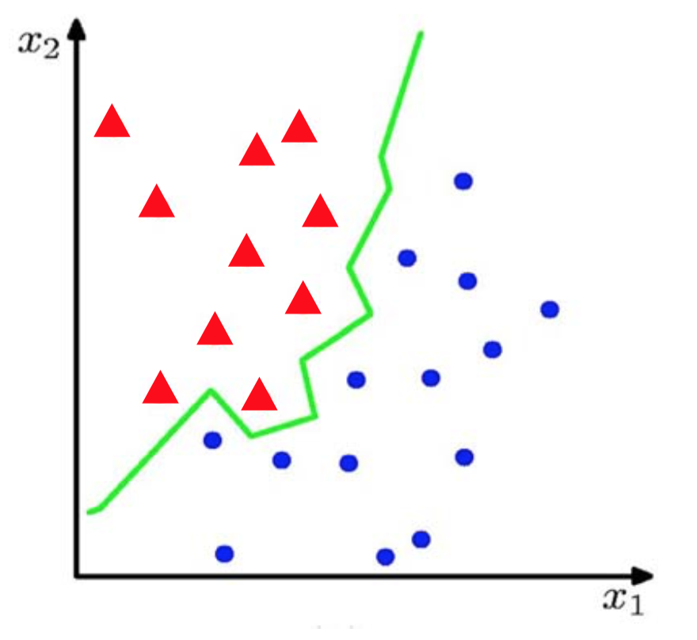
Clasificare din exemple etichetate
Presupunem că avem un set de N exemple de antrenare:
Problema clasificării constă în estimarea funcției g(x) a.î.:

Slide 3
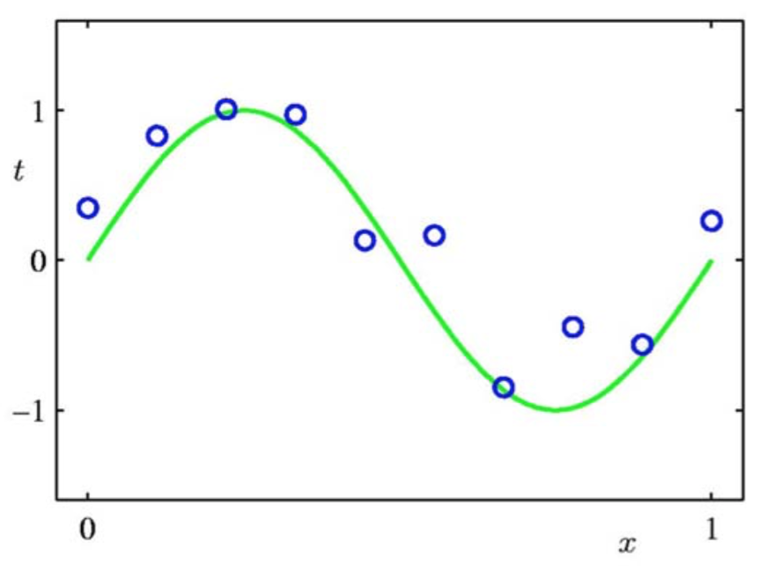
Regresie din exemple etichetate
Presupunem că avem un set de N exemple de antrenare:
Problema regresiei constă în estimarea funcției g(x) a.î.:

Slide 4

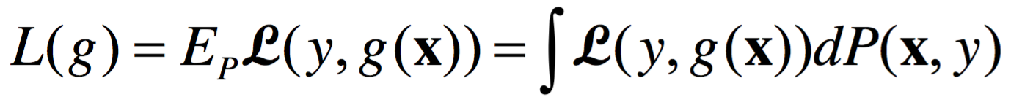
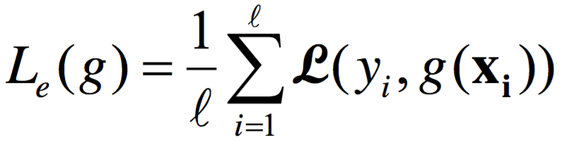
Învățare din exemple etichetate
Presupunem că avem un set de N exemple de antrenare:
Problema învățării constă în estimarea funcției g(x) a.î.:
Funcție de pierdere (de exemplu MSE):
Eroarea de generalizare:
Eroarea empirică (estimată):

Slide 5
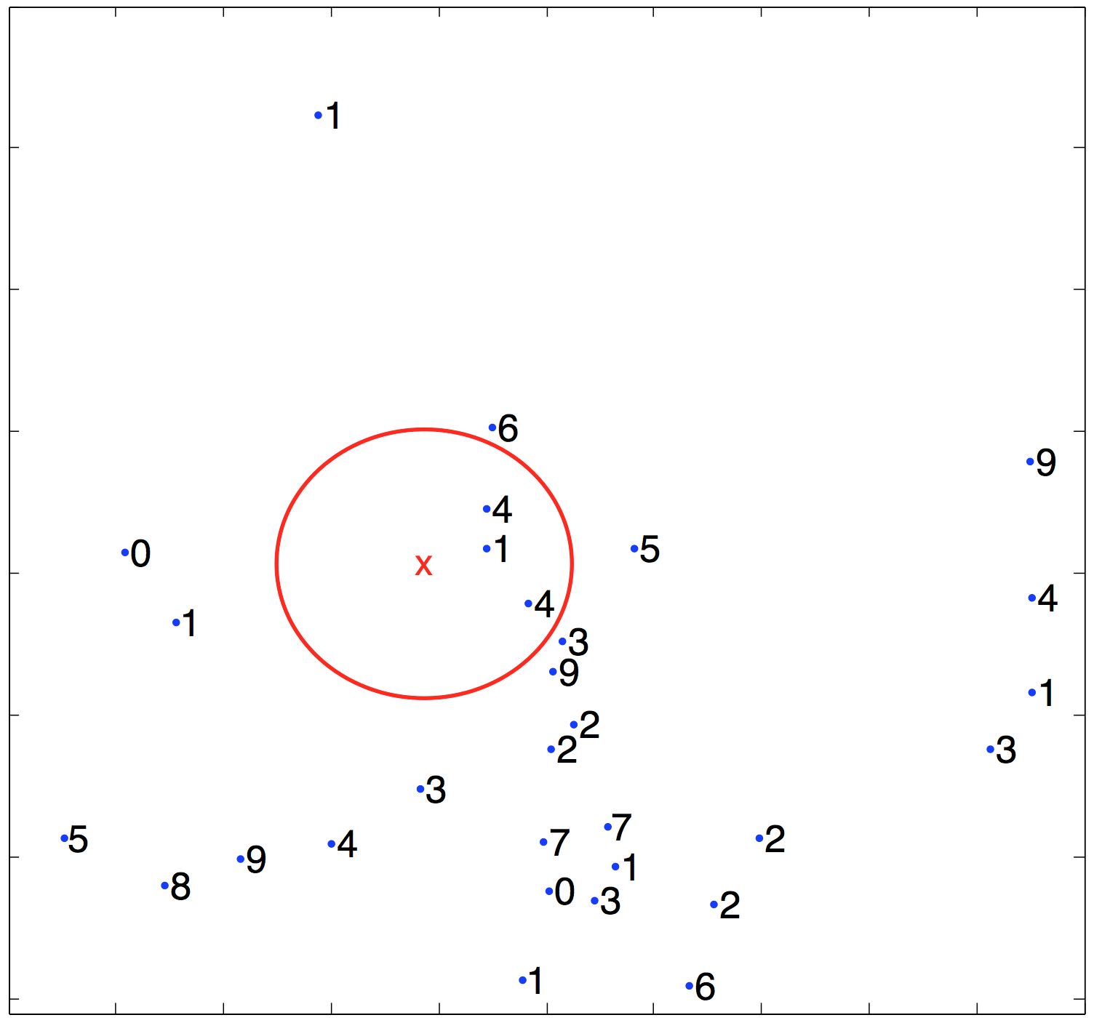
Care este eticheta exemplului de test x?

Slide 6
Metoda celor mai apropiați vecini

Slide 7
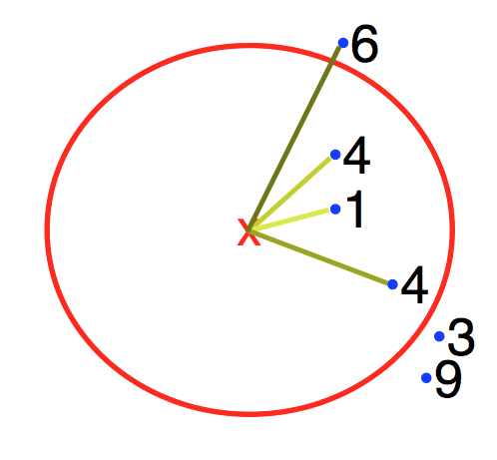
Metoda celor mai apropiați vecini
Algoritmul k-NN:
1) Pentru fiecare exemplu de test x, găsim cei mai apropiați k vecini
2) Atribuim eticheta majoritară conform celor k vecini

Slide 8
k-Nearest Neighbors (k-NN)
Cum luăm o decizie în caz de egalitate?
1) Alegem o etichetă din cele egale în mod aleator
2) Aplicăm modelul 1-NN (nu există egalități)
3) Utilizăm distanțele până la exemplu de test ca ponderi

Slide 9
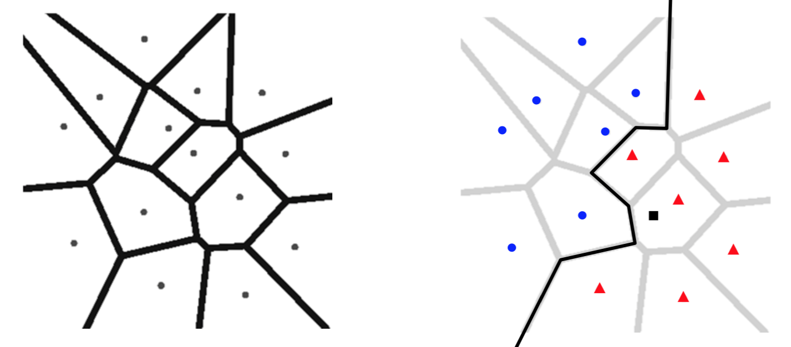
Ce se întâmplă în cazul k = 1?
Obținem o diagramă Voronoi:
spațiul este partiționat în regiuni
granțiele de separare trec prin zonele în care distanțele între exemplele de training sunt egale
Granița de separare este neliniară

Slide 10
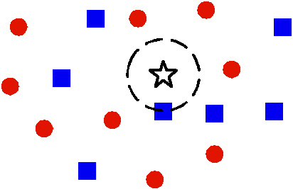
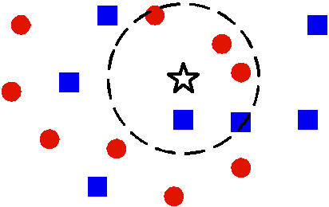
1-NN versus k-NN

Slide 11
1-NN versus k-NN

Slide 12
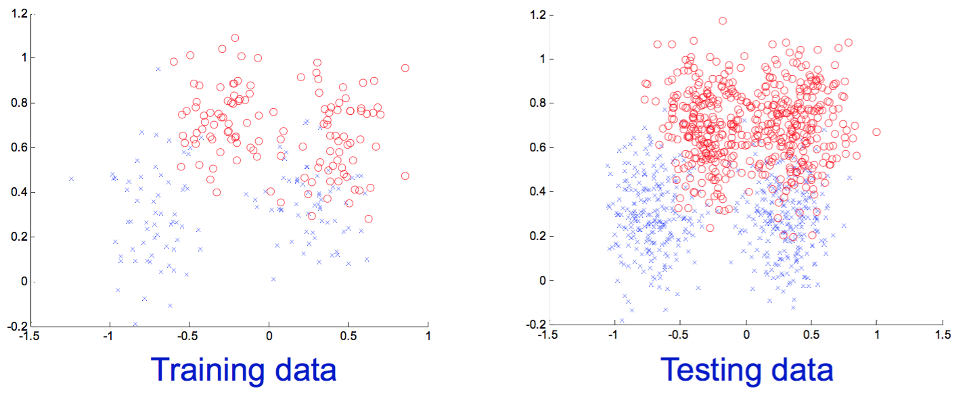
Presupunerea pe care se bazează modelul k-NN
Datele de antrenare și cele de testare provin din aceeași distribuție
Devine puțin probabil ca un pattern reprezentativ în setul de antrenare să fie absent în datele de test

Slide 13
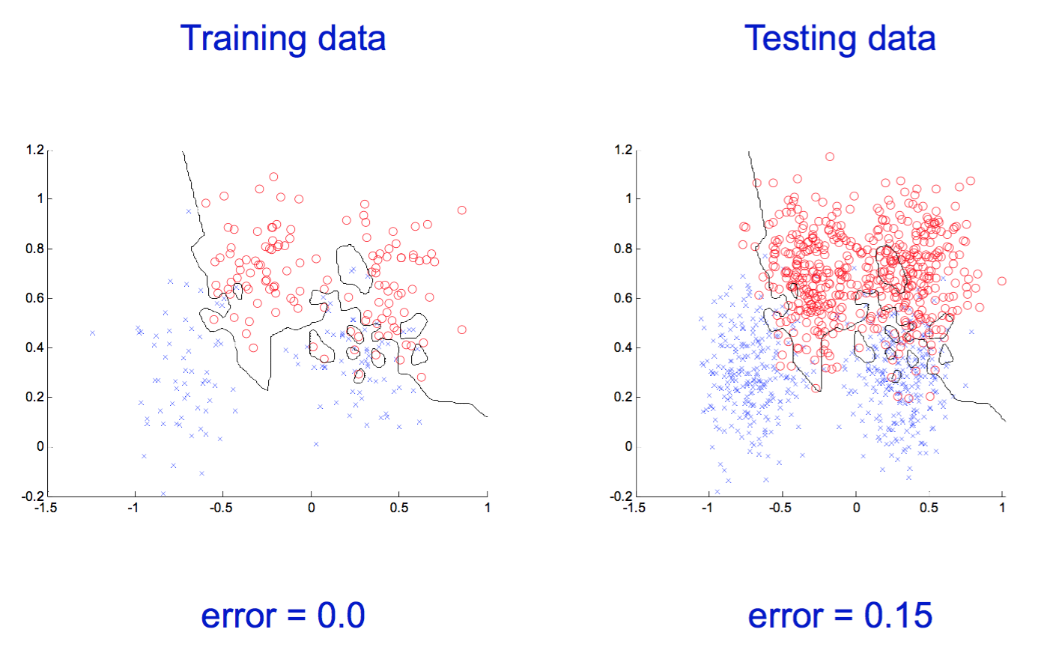
Ce se întâmplă atunci când variem parametrul k?
k = 1

Slide 14
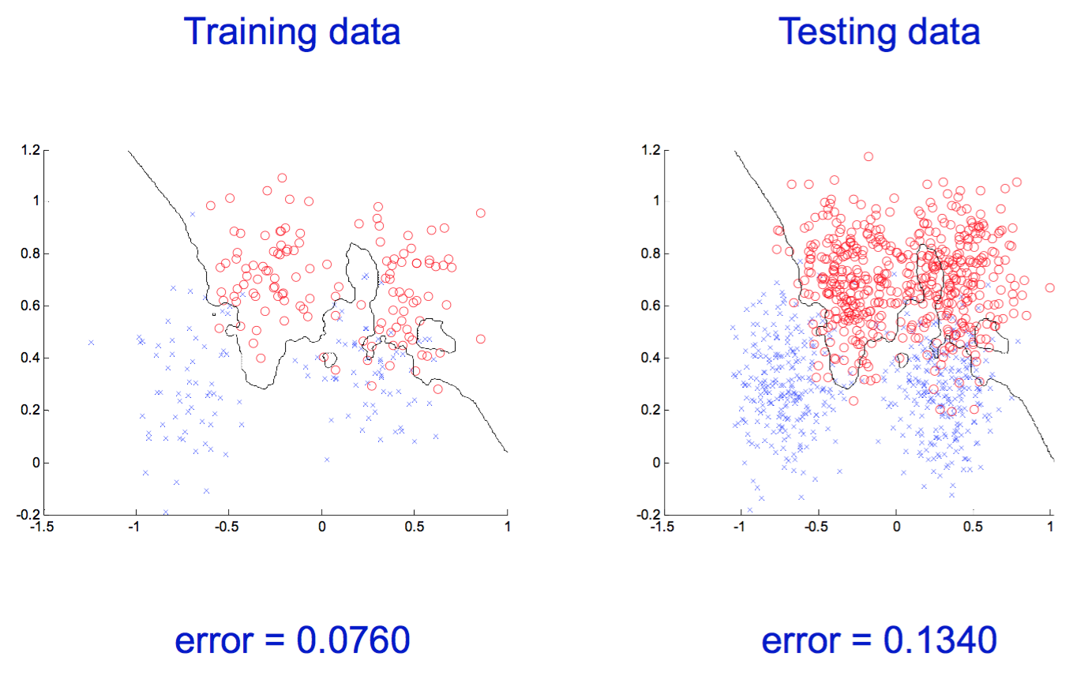
Ce se întâmplă atunci când variem parametrul k?
k = 3

Slide 15
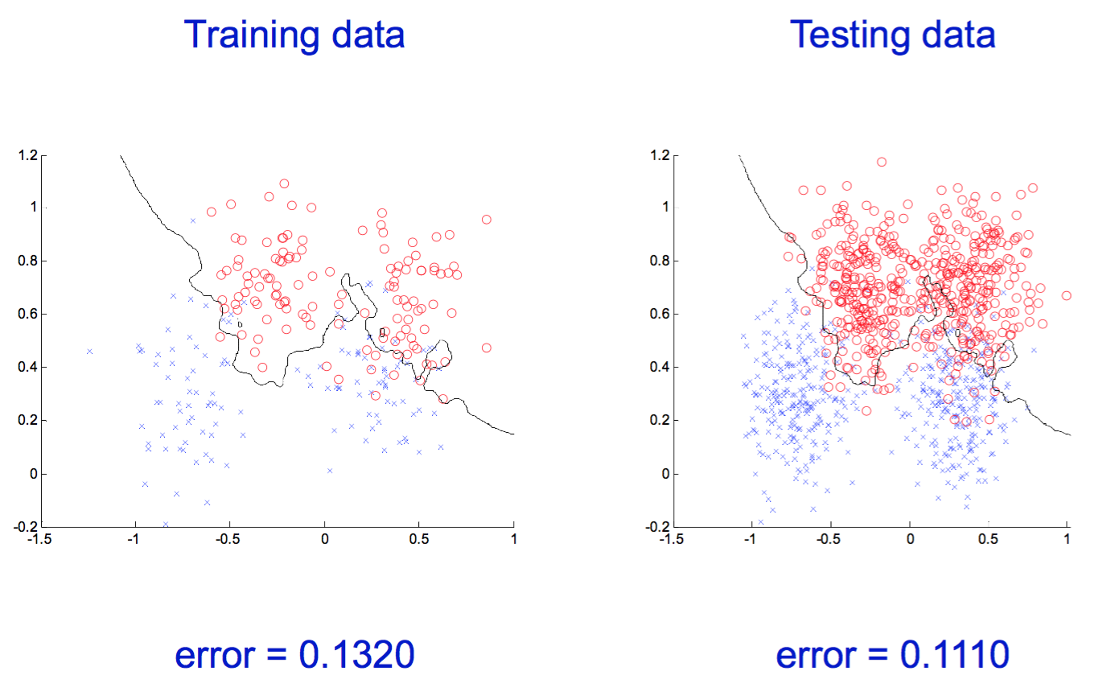
Ce se întâmplă atunci când variem parametrul k?
k = 7

Slide 16

Ce se întâmplă atunci când variem parametrul k?
k = 21

Slide 17
Ce ne trebuie pentru un clasificator bazat pe memorie?
O funcție de distanță
Distanța Euclidiană
Distanța Edit (Levenshtein)
Distanța Hamming
Câți vecini să luăm în considerare?
Cum să antrenăm modelul pe exemplele din vecinătate?

Slide 18
În cazul 1-NN
O funcție de distanță
De exemplu distanța Euclidiană
Câți vecini să luăm în considerare?
1
Cum să antrenăm modelul pe exemplele din vecinătate?
Prezicem eticheta celui mai apropiat vecin

Slide 19
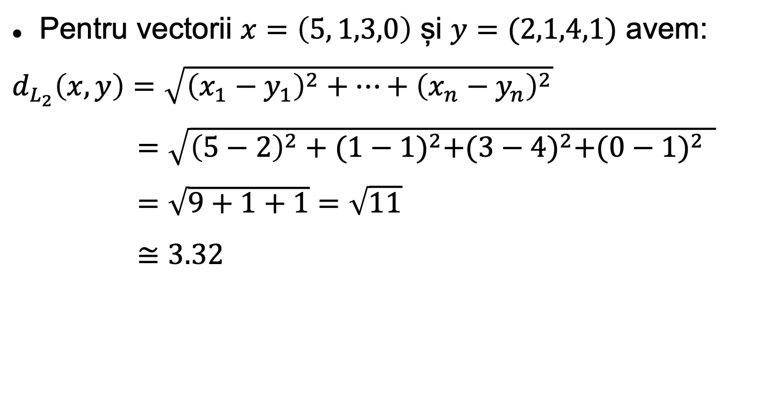
Distanța Euclidiană (L₂)
Pentru vectorii $x=\left(5, 1,3,0\right)$ și $y=(2,1,4,1)$ avem:
$d_{L_{2}}\left(x,y\right)=\sqrt{{\left(x_{1}−y_{1}\right)}^{2}+…+{\left(x_{n}−y_{n}\right)}^{2}}$
$=\sqrt{{\left(5−2\right)}^{2}+{(1−1)}^{2}+{(3−4)}^{2}+{(0−1)}^{2 } }$
$=\sqrt{9+1+1}=\sqrt{11}$
$≅3.32$

Slide 20
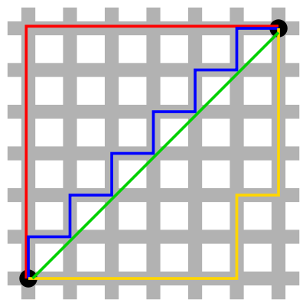
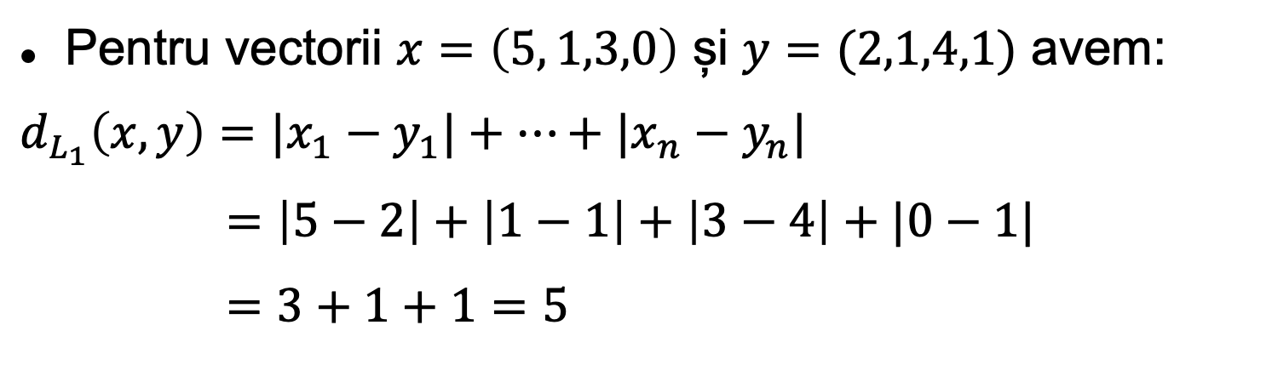
Distanța Manhattan (L₁)
Pentru vectorii $x=\left(5, 1,3,0\right)$ și $y=(2,1,4,1)$ avem:
$d_{L_{1}}\left(x,y\right)={|x}_{1}−y_{1}|+…+{|x}_{n}−y_{n}|$
$=\left|5−2\right|+\left|1−1\right|+\left|3−4\right|+|0−1|$
$=3+1+1=5$

Slide 21
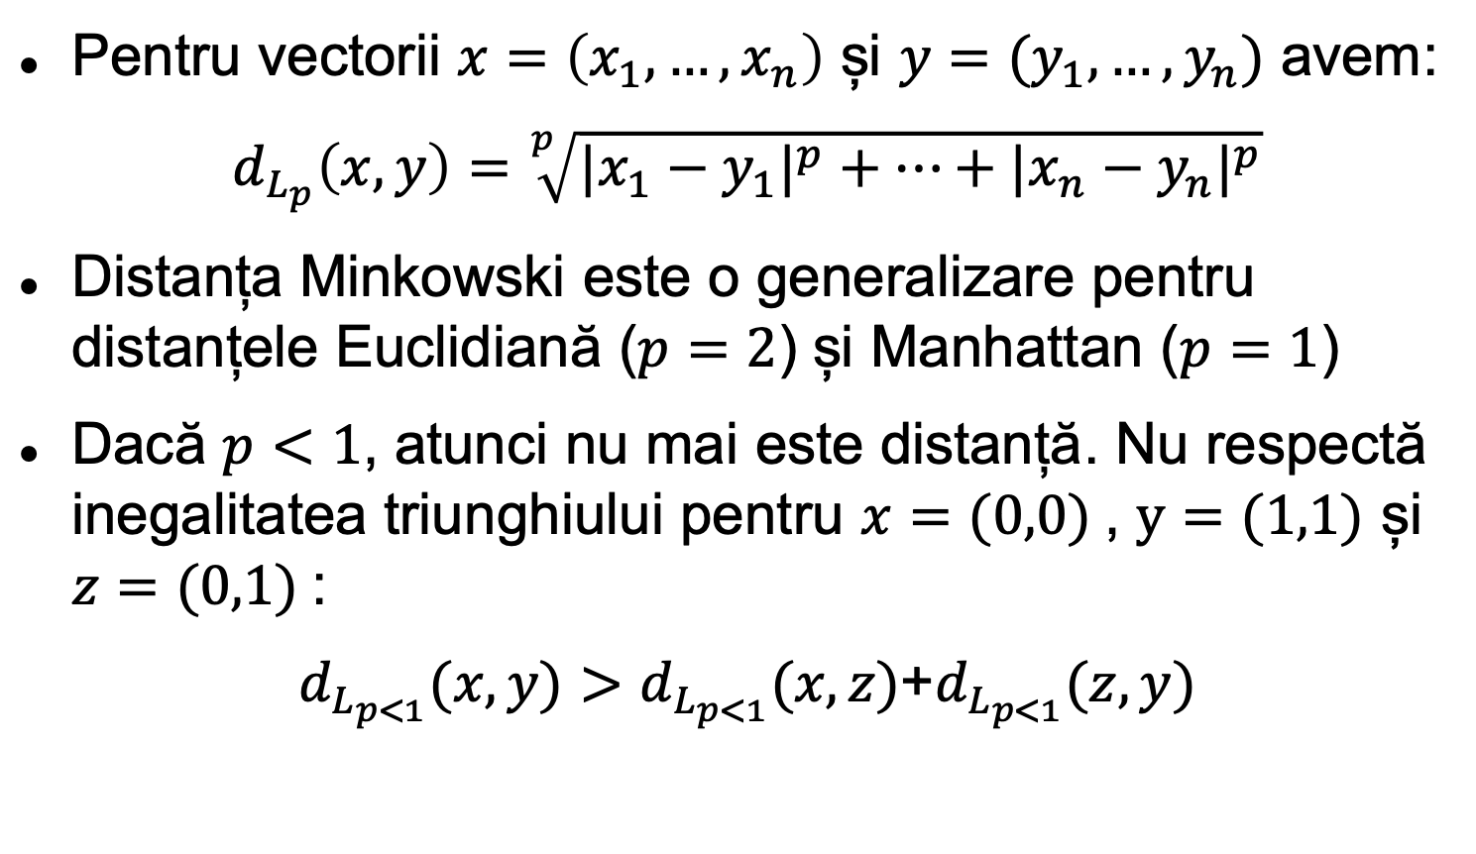
Distanța Minkowski (L_{p})
Pentru vectorii $x=\left(x_{1}, …,x_{n}\right)$ și $y=(y_{1},…,y_{n})$ avem:
$d_{L_{p}}\left(x,y\right)=\sqrt[p]{{{|x}_{1}−y_{1}|}^{p}+…+{{|x}_{n}−y_{n}|}^{p}}$
Distanța Minkowski este o generalizare pentru distanțele Euclidiană ($p=2$) și Manhattan ($p=1$)
Dacă $p<1$, atunci nu mai este distanță. Nu respectă inegalitatea triunghiului pentru $x=(0,0)$, $y=(1,1)$ și $z=(0,1)$:
$d_{L_{p<1}}(x,y)>d_{L_{p<1}}(x,z)$+$d_{L_{p<1}}(z,y)$

Slide 22
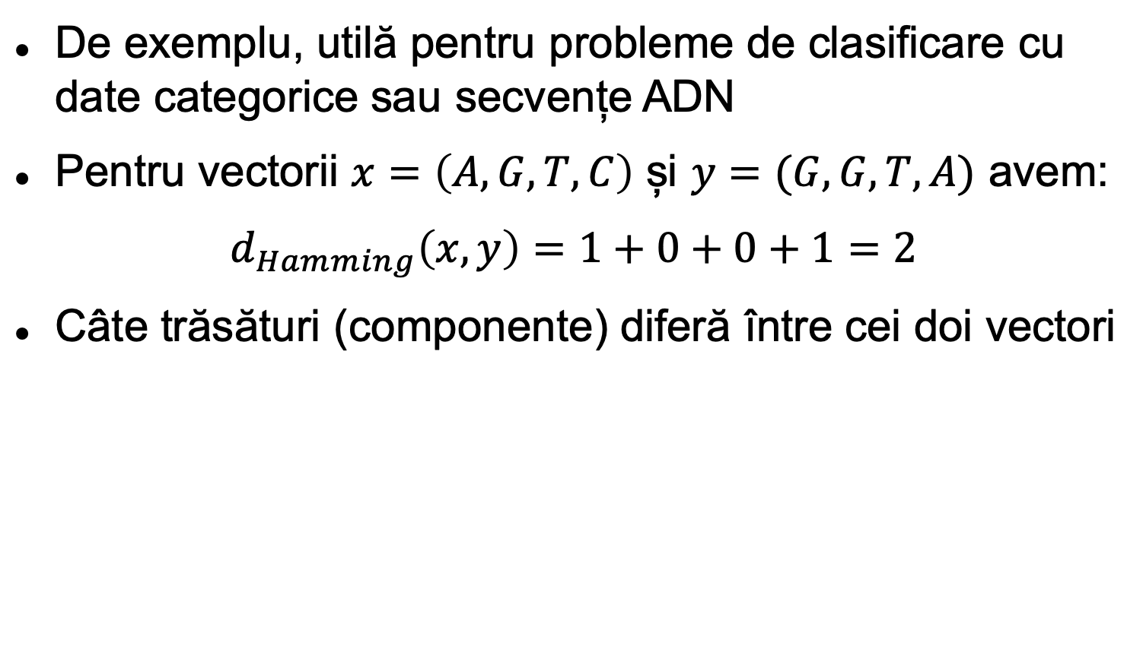
Distanța Hamming
De exemplu, utilă pentru probleme de clasificare cu date categorice sau secvențe ADN
Pentru vectorii $x=\left(A, G,T,C\right)$ și $y=(G,G,T,A)$ avem:
$d_{Hamming}\left(x,y\right)=1+0+0+1=2$
Câte trăsături (componente) diferă între cei doi vectori

Slide 23
Distanța Edit (Levenshtein)
De exemplu, utilă pentru probleme de clasificare cu șiruri de caractere (documente text sau secvențe ADN), secvențe temporale (imagini video)
Distanța este dată de câte modificări (inserare, ștergere, înlocuire) sunt necesare pentru a transforma un obiect în cel de-al doilea
Pentru secvențe video, folosim Dynamic Time Warping (DTW)

Slide 24
Regresie din exemple etichetate
Presupunem că avem un set de N exemple de antrenare:
Problema regresiei constă în estimarea funcției g(x) a.î.:

Slide 25
1-NN pentru probleme de regresie
y
Acesta este cel mai apropiat punct
Acesta este cel mai apropiat punct
Acesta este cel mai apropiat punct
Acesta este cel mai apropiat punct
x

Slide 26
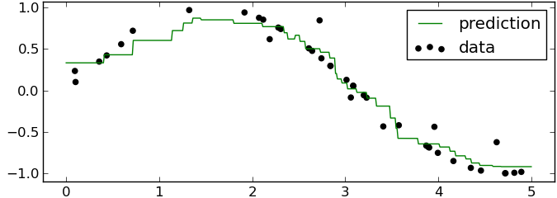
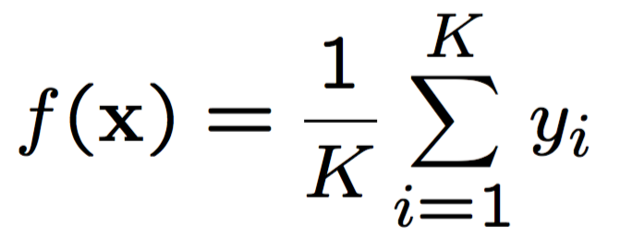
k-NN pentru probleme de regresie
Algoritmul de regresie k-NN:
1) Pentru fiecare exemplu de test x, găsim cei mai apropiați k vecini și etichetele lor
2) Output-ul este media etichetelor celor k vecini

Slide 27
Avantaje și proprietăți ale modelului k-NN
Modelul k-NN este un model simplu
Poate fi aplicat pentru probleme cu mai multe clase
Suprafața de decizie este neliniară
Calitatea rezultatelor crește atunci când avem mai multe date de antrenare
Avem un singur parametru care trebuie ajustat (k)
Eroarea de clasificare pe antrenare crește odată cu k, dar suprafața de decizie devine mai netedă:
Metodă de regularizare care crește capacitatea de generalizare

Slide 28
Dezavantaje ale modelului k-NN
Ce înseamnă cel mai apropiat? Trebuie să definim o distanță
Este distanța Euclidiană cea mai bună alegere?
Costul computațional este ridicat: trebuie să stocăm și să parcurgem întreg setul de antrenare în timpul testării
Soluții alternative pentru evitarea costului ridicat:
Partiționarea spațiului folosind arbori k-d
Locality sensitive hashing
Suferă de “curse of dimensionality”

Slide 29
“Blestemul dimensionalității”
(Curse of dimensionality)

Slide 30
Blestemul dimensionalității
În învățarea automată, folosim deseori date de dimensiuni mari
Exemplu:
Dacă analizăm imagini cu tonuri de gri de dimensiune 200x200 de pixeli, atunci lucrăm într-un spațiu cu 40.000 de dimensiuni.
Dacă imaginile sunt color (reprezentate în spațiul RGB), dimensionalitatea spațiului crește la 120.000 de dimensiuni

Slide 31
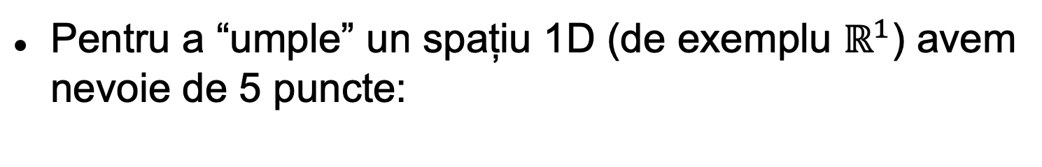
Blestemul dimensionalității
Pentru a “umple” un spațiu 1D (de exemplu $ℝ^{1}$) avem nevoie de 5 puncte:

Slide 32
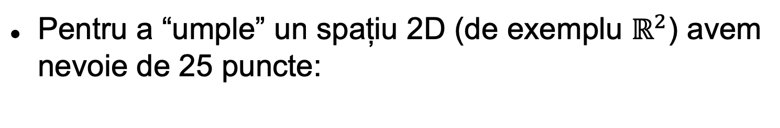
Blestemul dimensionalității
Pentru a “umple” un spațiu 2D (de exemplu $ℝ^{2}$) avem nevoie de 25 puncte:

Slide 33
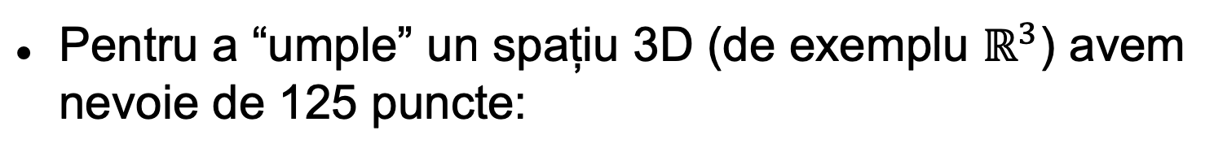
Blestemul dimensionalității
Pentru a “umple” un spațiu 3D (de exemplu $ℝ^{3}$) avem nevoie de 125 puncte:

Slide 34
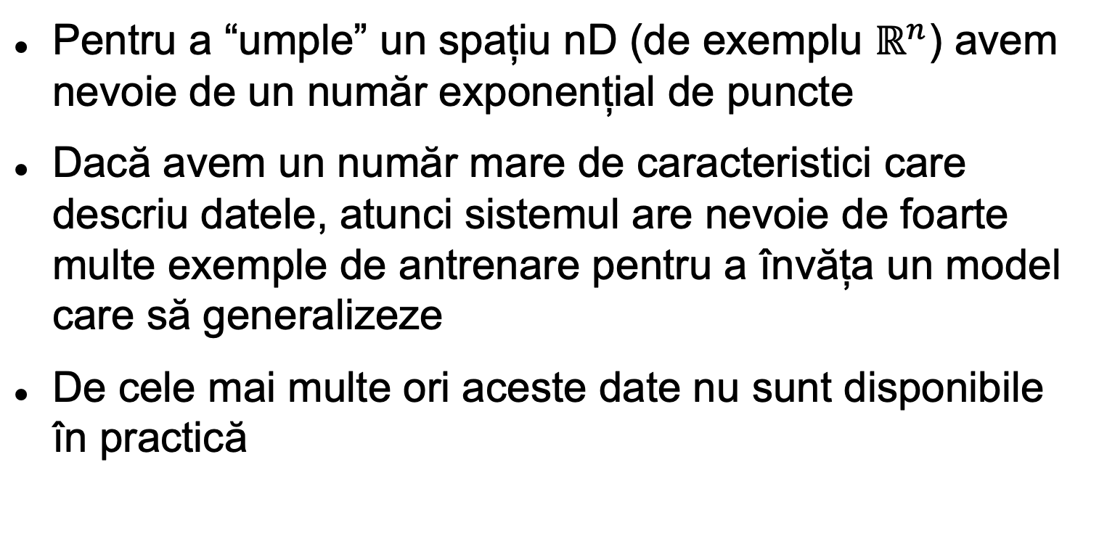
Blestemul dimensionalității
Pentru a “umple” un spațiu nD (de exemplu $ℝ^{n}$) avem nevoie de un număr exponențial de puncte
Dacă avem un număr mare de caracteristici care descriu datele, atunci sistemul are nevoie de foarte multe exemple de antrenare pentru a învăța un model care să generalizeze
De cele mai multe ori aceste date nu sunt disponibile în practică

Slide 35
Fenomenul Hughes
Performanța clasificatorului
Dimensiunea spațiului de trăsăsturi
Numărul optim de trăsături
Fenomenul Hughes arată că, pe măsură ce numărul de caracteristici crește, performanța clasificatorului crește până când ajungem la numărul optim de trăsături
Adăugarea mai multor caracteristici păstrând dimensiunea setului de antrenare degradează performanța clasificatorului

Slide 36
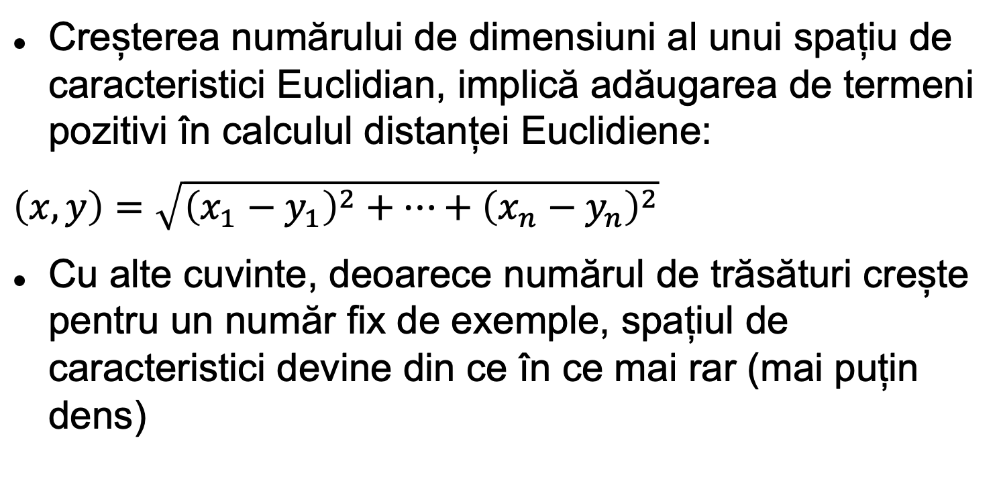
Blestemul dimensionalității
Creșterea numărului de dimensiuni al unui spațiu de caracteristici Euclidian, implică adăugarea de termeni pozitivi în calculul distanței Euclidiene:
$\left(x,y\right)=\sqrt{{\left(x_{1}−y_{1}\right)}^{2}+…+{\left(x_{n}−y_{n}\right)}^{2}}$
Cu alte cuvinte, deoarece numărul de trăsături crește pentru un număr fix de exemple, spațiul de caracteristici devine din ce în ce mai rar (mai puțin dens)

Slide 37
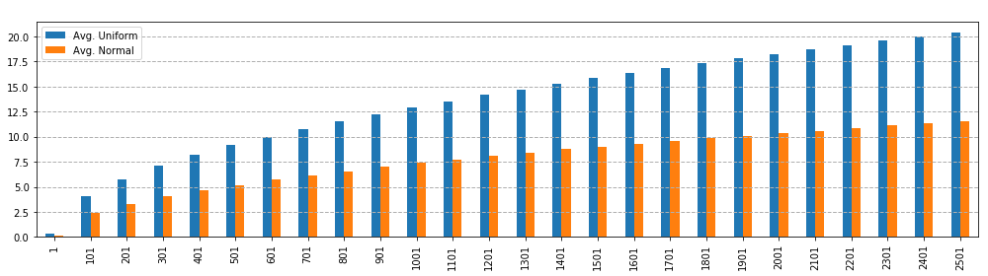
Blestemul dimensionalității
Distanța medie pentru 1000 de puncte din cubul unitate
Figura arată că, odată cu creșterea dimensiunilor, distanța medie crește rapid
Prin urmare, cu cât sunt mai multe dimensiuni, cu atât sunt necesare mai multe date pentru a depăși blestemul dimensionalității!
Atunci când distanța dintre observații crește, învățarea automată devine mult mai dificilă, deoarece scade probabilitatea de a găsi exemple de antrenare cu adevărat similare cu cele de test

